Slide 1
Nedarvning

Slide 2
Plan
Introøvelse: Hvorfor er vi forskellige?
Dagens figur
Gennemgang af vigtige begreber knyttet til nedarvning
Øvelse: Hvordan kommer jeres børn til at se ud?

Slide 3

Hvorfor er vi forskellige?
Skriv alt ned, som falder dig ind (1 min)
Del dine tanker med din sidemakker (1 min)

Slide 4
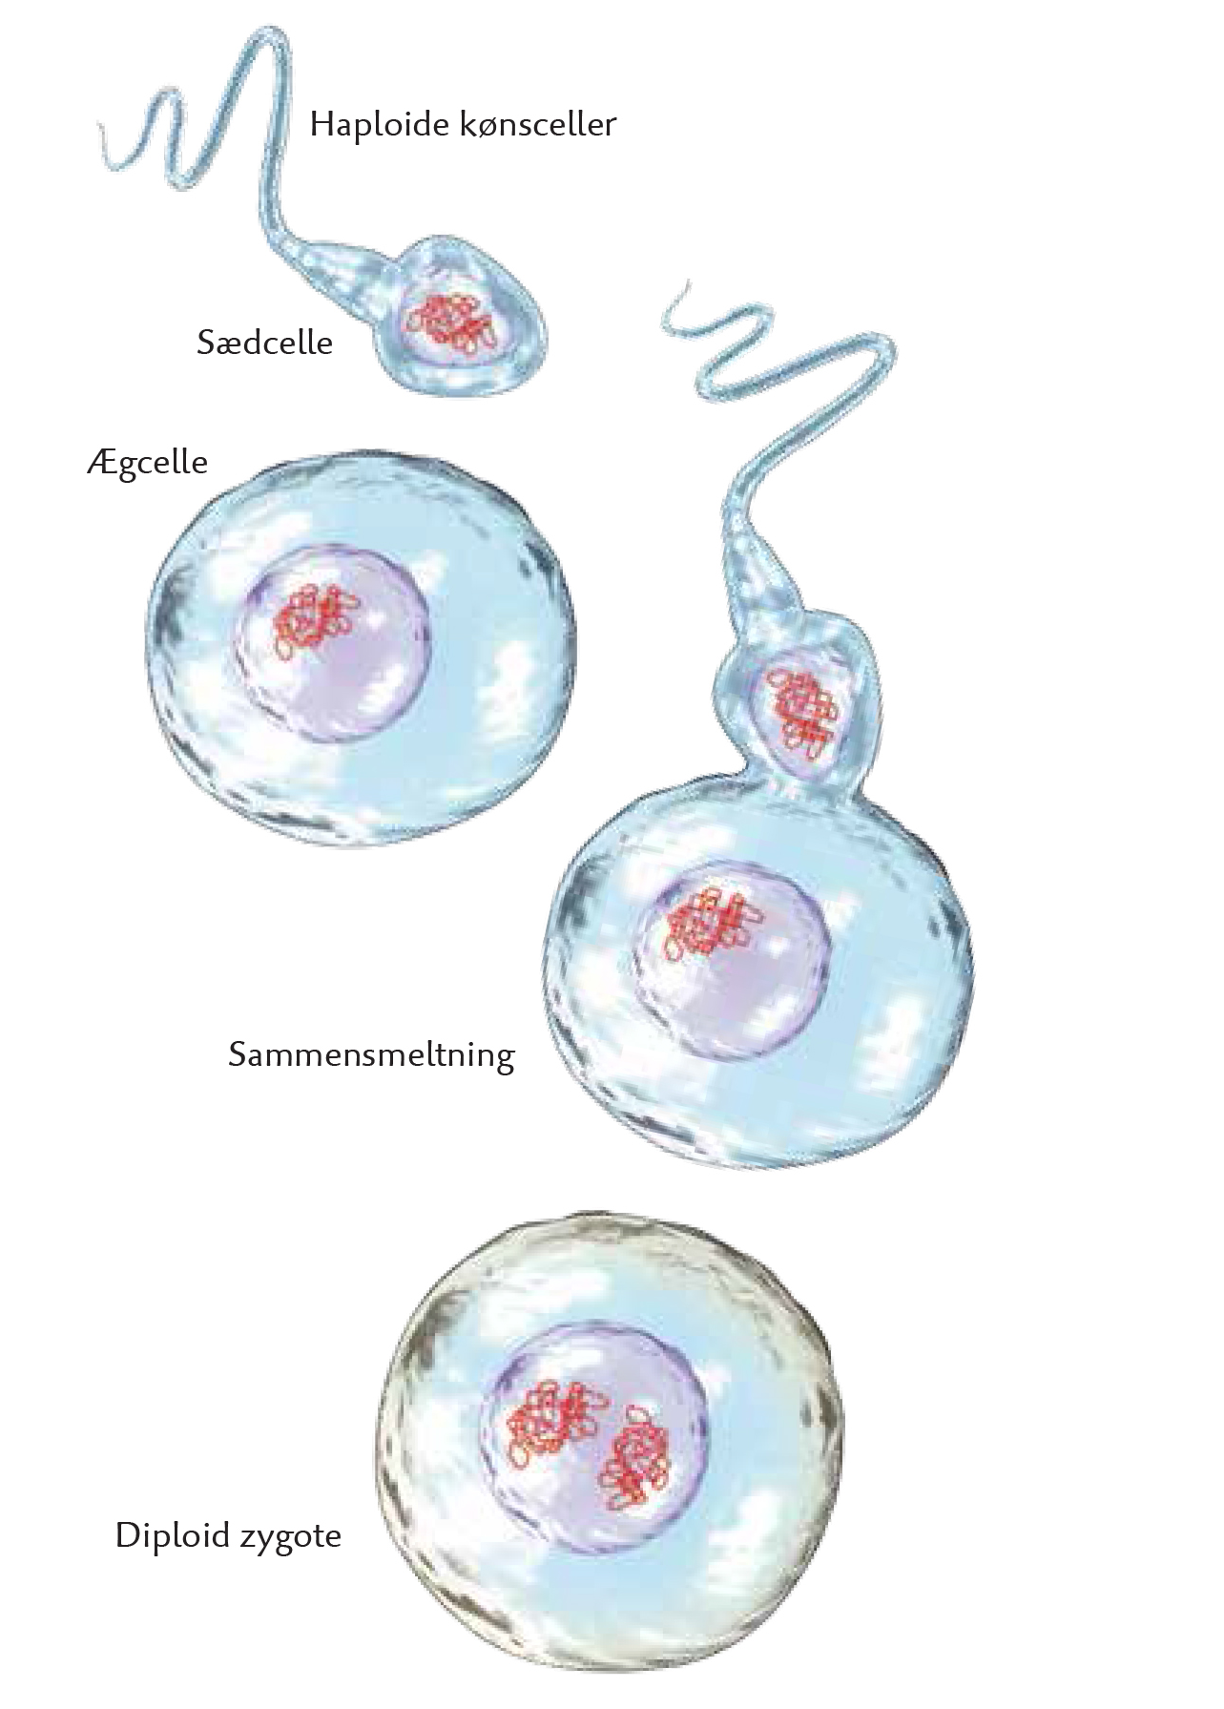
Dagens figur
Hvad viser denne figur?
Hvad har figuren med nedarvning at gøre?

Slide 5
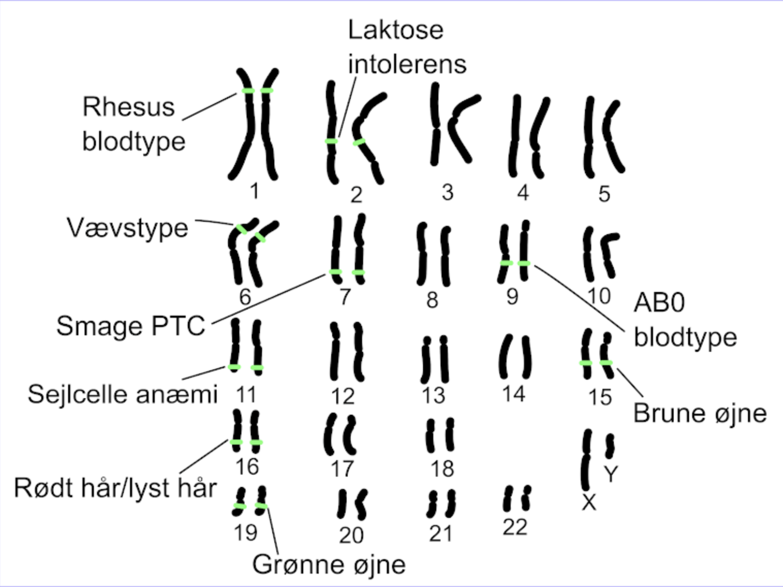
Gener
Vi har to udgaver af alle gener (på nær gener på X- og Y-kromosomet hos mænd).
Notes:
https://www.detergodtatvide.dk/genetik/

Slide 6
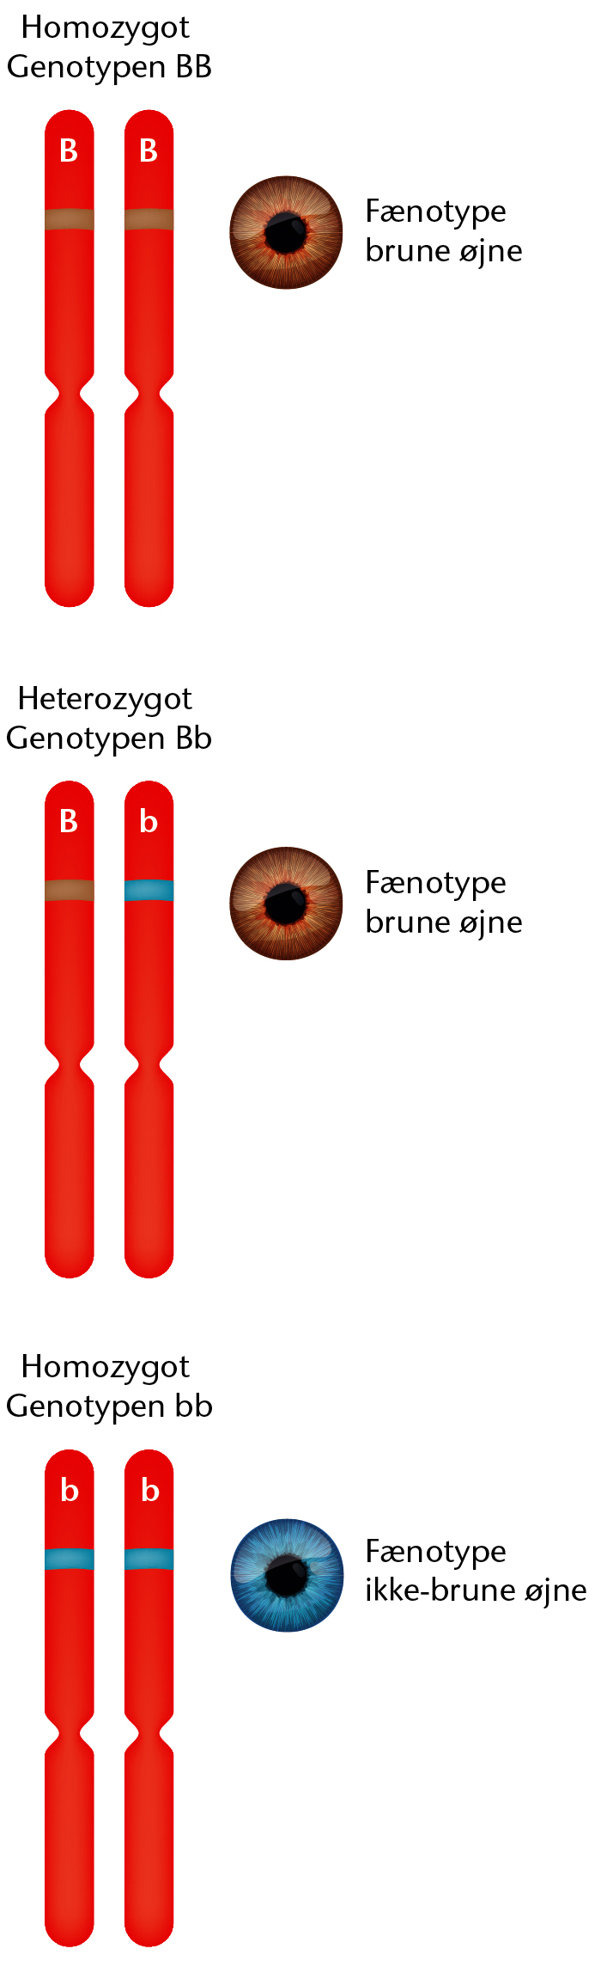
Eksempel
Gen for øjenfarve findes på kromosom 15.

Slide 7
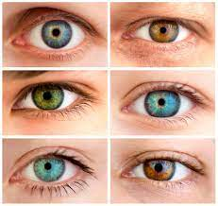
Eksempel
Gen for øjenfarve findes på kromosom 15.
En variant af et bestemt gen kaldes for en allel.
I dette tilfælde er der to forskellige alleller:
Allellen B koder for egenskaben brun øjenfarve.
Allellen b koder for egenskaben blå øjenfarve.

Slide 8
Genotype
Kombinationen af de to alleller kaldes for et individs genotype i dette genpar.

Slide 9
Genotype
Kombinationen af de to alleller kaldes for et individs genotype i dette genpar.
Et individ med to ens alleller kaldes homozygot i dette genpar.
Et individ med to forskellige alleller kaldes heterozygot i dette genpar.

Slide 10
Fænotype
Fænotype: Den egenskab der kan iagttages (f.eks. ses eller måles)
Allellen B er dominant og allellen b er recessiv.
Den dominerende allel bestemmer individets fænotype.

Slide 11
Begrebstræning
Alle skriver følgende 7 begreber ned på hver sin post-it-seddel:
Allel, genotype, fænotype, homozygot, heterozygot, dominant og recessiv.
Læs s. 181-182 i bogen (stop ved overskriften ‘Øjenfarve – et eksempel på en genetisk egenskab’). Skriv en forklaring af hvert begreb på bagsiden af post-it-sedlen.
Makker 1 vender sine post-it sedler med bagsiden (forklaringen) opad. Match nu makker 1’s forklaringer med makker 2’s begreber.
Byt, så det nu er makker 2’s forklaringer, der vender opad.

Slide 12
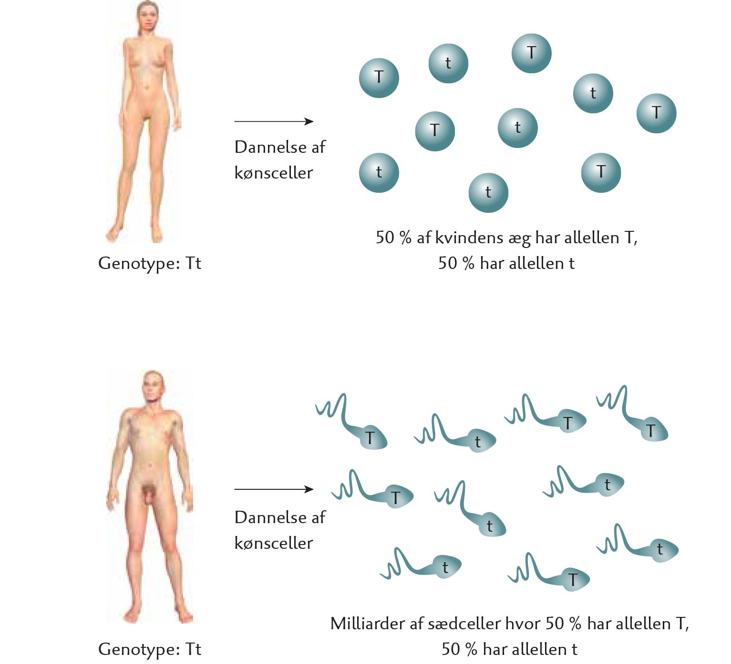
Mendels 1. lov - kønscelleloven
‘’Ethvert individ har to allelle gener for hver egenskab som adskilles ved dannelsen af kønsceller. Ved denne adskillelse dannes der lige mange kønsceller med hver allel.’’

Slide 13
Krydsningsskema for øjenfarve
B: Brune øjne
b: Blå øjne
Mors genotype: Bb
Mors fænotype:
Fars genotype: Bb
Fars fænotype:
Krydsningsskema:

Slide 14
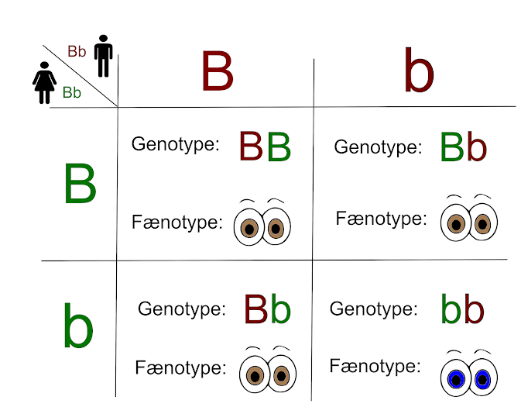
Krydsningsskemaer og sandsynligheder
Sandsynligheden for hver genotype:
BB:
Bb:
bb:
Sandsynligheden for hver fænotype:
Brune øjne:
Blå øjne:

Slide 15
Krydsningsskema for øjenfarve
B: Brune øjne
b: Blå øjne
Mors genotype: BB
Mors fænotype: ?
Fars genotype: Bb
Fars fænotype: ?
Krydsningsskema:
Sandsynligheden for hver fænotype:
  Brune øjne: ?
  Blå øjne: ?

Slide 16
Øvelse: Hvordan kommer jeres børn til at se ud?

